Slide 1
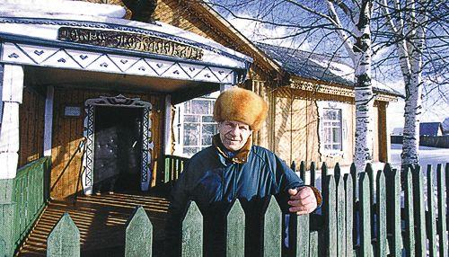
П.С. Бахлыков
«…Мы вышли из природы и
не мыслим жизни без неё»
П. С. Бахлыков

Slide 2
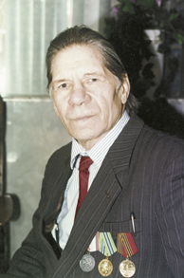
П.С.Бахлыков

Slide 3
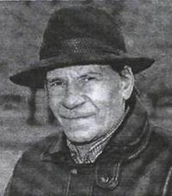
Бахлыков Пётр Семёнович (10.10.1932-16.05.1999
Бахлыков Пётр Семёнович (10.10.1932-16.05.1999) родился в д. Вахлово Сургутского района Остяко-Вогульского (ныне Ханты-Мансийского) автономного округа.
Начальное образование Пётр Бахлыков получил в школе д. Вахлово. Дальше учиться помешала война и тяжелые послевоенные годы. В 1960 г. семья Бахлыковых переезжает в п. Угут, где Пётр Семёнович работает в Тауровском промыслово-охотничьем хозяйстве (ПОХе) техником-лесоводом, егерем, заведующим производством.

Slide 4
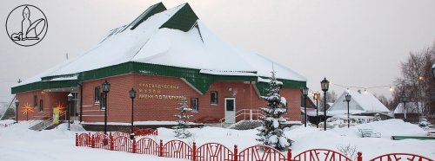
Угутский краеведческий музей

Slide 5
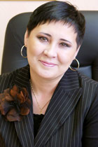
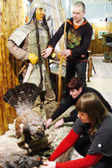
Евгения Петровна Бахлыкова, директор Угутского краеведческого музея «Лучший директор музея – 2003» Сургутского района ХМАО. Награждена благодарственным письмом Тюменской областной Думы

Slide 6
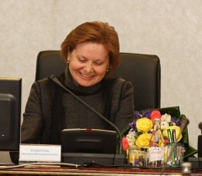
Наталья Комарова вручила Угутскому музею сертификат на создание центра общественного доступа в Интернет

Slide 7
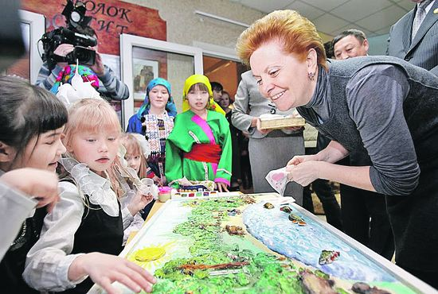
В музее

Slide 8
Афонина Людмила Афанасьевна – жительница села Угут
( проживает в поселке и сейчас)
«Мы ,практически в одно время ,поселились с П.С. Бахлыковым в Угуте. Конечно . время было трудное для нас, я, молодая медицинская сестра, многое не умела , ведь родилась и выросла в городе. Но на помощь пришла семья П.С. Бахлыкова, я работала в угутской больнице вместе с его женой. Вот и пришли они на помощь мне, то дров наколоть, то как лучше сохранить тепло в доме. Многое что было. На моих глаза Петр Семенович начал заниматься краеведением, весь « хлам», как мне тогда казалось, тащил в дом. Но односельчане как- то осуждающе отнеслись к его затее. Тогда он все стал собирать, не афишируя свое хобби, а жена его поддерживала, и когда я приходила к ним, Петр Семенович с воодушевлением показывал мне свои приобретения, особенно он гордился бивнем мамонта, который помогли ему найти ученики интерната. Петр Семенович был их хорошим другом, и дети всегда тянулись к нему, приносили ему свои находки»

Slide 9
Афонина Эльвира Викторовна бывшая жительница села Угут (проживает в городе Сургуте)
«Я знаю П.С. Бахлыкова с раннего детства, Музей нам служим своеобразным «клубом». Туда мы бегали по несколько раз в неделю, а бывало и за один день мы его посещали по нескольку раз. Замерзли, катаясь на горке, шли греться в музей к дяде Пете, стало скучно, снова бежали в музей, появились проблемы, опять в музей, задали в школе что – либо по краеведению - снова туда. , беседовал с нами о нашем крае, о природе, о том, что надо беречь не только лес, реку, а каждую травинку, каждого муравья. Он никогда на нас не злился, что мы наследили в музее, что – либо сказали не так. Это уже став старше поняли, что он был там один: и директор, и сторож, и техничка, и истопник, и разнорабочий. А музей находился в деревянном здании с печным отоплением, водопровода не было. От него исходило какое-то тепло, с ним было легко и комфортно»

Slide 10
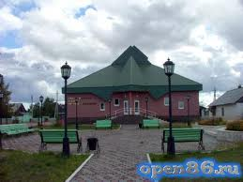
НАГРАДЫ П. С. БАХЛЫКОВА
НАГРАДЫ П. С. БАХЛЫКОВА
25 мая 1988 г. — Медаль «За освоение недр и развитие нефтегазового комплекса Западной Сибири»
12 мая 1989 г. — Медаль «Ветеран труда»
1 августа 1989 г. — Значок «За отличную работу» от Министерства Культуры СССР
25 апреля 1990 г. — Присвоено почётное звание «Заслуженный работник культуры РСФСР»
22 марта 1995 г. — Юбилейная медаль « 50 лет Победы в Великой Отечественной войне 1941 ?1945 гг.»
7 декабря 1995 г. — Присвоено почётное звание «Заслуженный деятель культуры» ХМАО
23 декабря 1998 г. — Присвоено звание «Почётный гражданин Сургутского района» с занесением имени в «Книгу Почёта и Памяти» Сургутского района

Slide 11
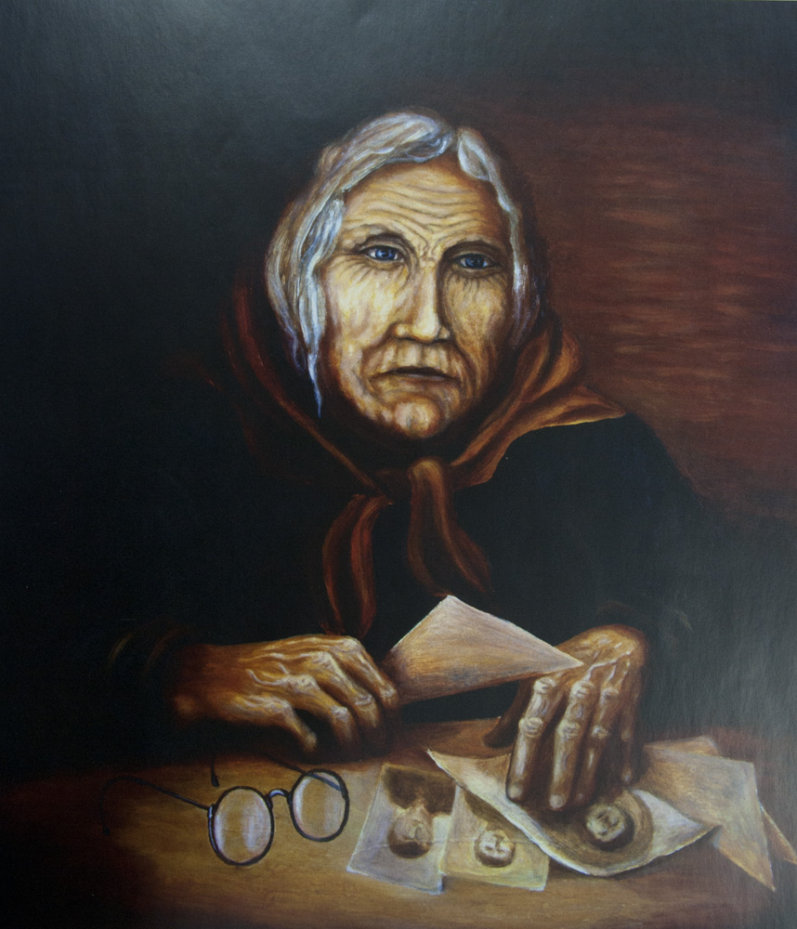
Прижизненные выставки П. С. Бахлыкова
Прижизненные выставки П. С. Бахлыкова
* 1974 — с. Угут
* 1975 — г. Тюмень, г. Ханты-Мансийск
* 1978 — с. Угут
* 1980 — г. Сургут, г. Ханты-Мансийск, г. Москва (ВДНХ)
* 1987 — г. Ханты-Мансийск
* 1988 — г. Москва
* 1989 — г. Сургут
* 1990 — г. Сургут, г. Нефтеюганск
* 1991 — г. Тюмень
* 1993 — с. Угут
* 1995 — с. Угут, Португалия г. Лиссабон (Португалия)
* 1996 — г. Сургут
* 1999 — с. Угут, п. Белый Яр

Slide 12
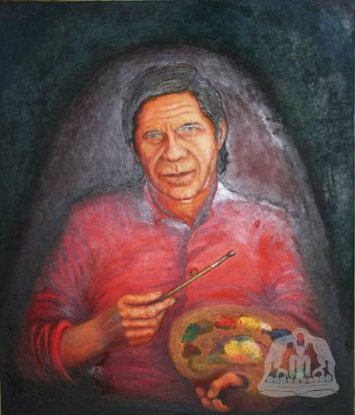
Бахлыков П.С. Автопортрет. 1990г. Оргалит, масло.

Slide 13
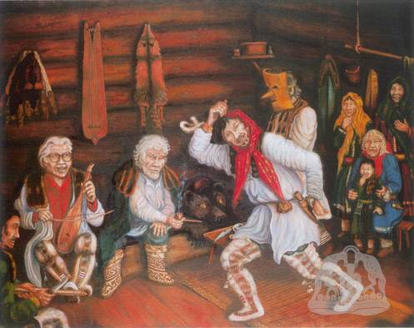
Бахлыков П.С. Медвежий праздник. 1988г. Клеенка, масло.

Slide 14
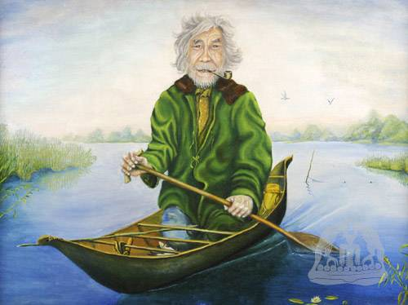
Бахлыков П.С. Дитя природы. 1976г. Клеенка, масло.

Slide 15
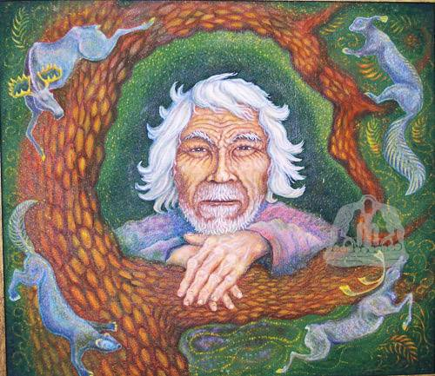
Бахлыков П.С.Трофим Фомич. Ностальгия.1990г. ДВП, масло.

Slide 16
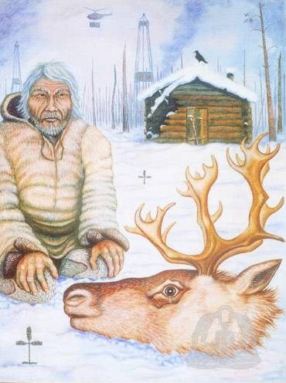
Бахлыков П.С. Последний. 1988г. Оргалит, масло.

Slide 17
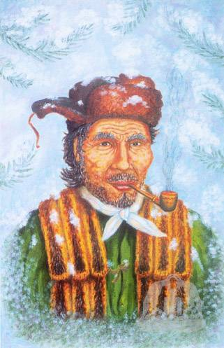
Бахлыков П.С. Тимоха курит. Холст, масло.

Slide 18
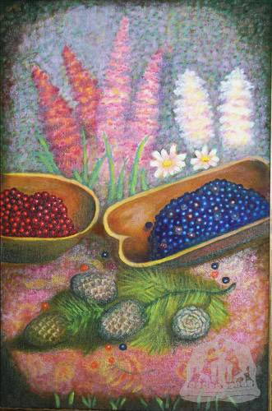
Бахлыков П.С. Натюрморт. Кедровые шишки.1994г. Холст, масло

Slide 19
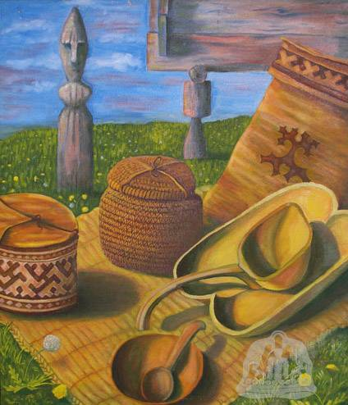
Бахлыков П.С. Идол и одуванчики. 1988г. Клеенка, масло.

Slide 20
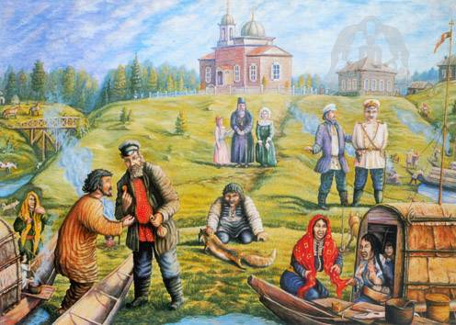
Бахлыков П.С. Приехали на ярмарку. 1988г. Клеенка, масло.

Slide 21
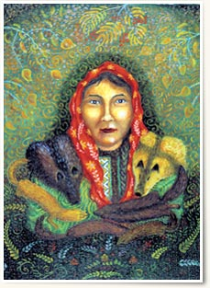
Мадонна. 1994

Slide 22
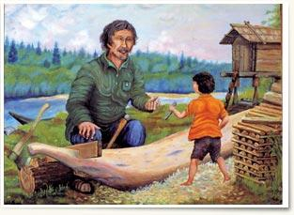
Новый облас

Slide 23
Савченко Анатолий Викторович
« Я жил и учился в Угутской школе - интернат. Конечно, как и все дети , бегал в музей, особенно мне там нравилось оформление, я мог проводить в музее несколько часов подряд. Естественно, всегда были вопросы к дяде Пете. Как он делает чучела? Как у него получаются из воска ягоды? А кто рисует на стенах? Он все терпеливо объяснял, а порой и показывал. Когда ему выделили домик на окраине поселка. в лесу, то мы бегали уже в его «мастерскую». «Мастерская» была на веранде, он ее утеплил и там рисовал свои картины. Ни о какой композиции, холсте мы ведь не знали, а то что рисовал . практически на наших глазах, дядя Петя было для нас чудом. На его картинах изображены реальные люди, которых мы все знали. Так на его картине «Мадонна» изображена его жена, А на картине «Медвежий праздник» изображен наш учитель истории Яков Данилович. А ведь рисовал он в основном на простом арголите, т.е. на тех материалах, что были ему доступны. Дома мы требовали от своих родителей что бы купили и нам такие краски, мы хотели рисовать.

Slide 24
Ежова Лидия Николаевна- бывший главный специалист Угутского сельского совета (Сейчас проживает в городе Тольятти, но каждый год посещает село Угут)
« Я прожила в Угуте 30 лет. Свою первую книгу «Медвежья падь» он написал , можно сказать на моих глазах . Он поделился своими планами, но видно было, что это для него очень важно, что он выстрадал эту идею, и говорить о будущее книге он мог часами, он хотел своими знаниями поделиться со всеми. Конечно, в селе его многие считали «чудаком», а его затея – просто блеф. Да и кто напечатает книгу, какого – то Бахлыкова, у которого и образования нет. У него не было даже бумаги печатать свою книгу, а денег в семье было мало. За его работу в музее платили «копейки», а львиная доля зарплаты уходила на музей, Петр Семенович очень много приобретал в музей за свои деньги. Но он не отступил. Туже бумагу понемногу давала и я , и школа, а учителя литература правили текст . Когда книга вышла, радости Петра Семеновича не было предела . Всем кто ему как- то помогал, верил в него , он подарил свою книгу. Вот и у меня храниться книга с дарственной надписью
П. С. Бахлыкова»

Slide 25
заключение
Бахлыков 35 лет занимался тем, о чем заговорили лишь недавно. И трудился в условиях непонимания, недоверия, неприятия. Слыл эдаким деревенским чудаком. У него пытались выторговать уникальные находки, обокрали музей, крали и портили картины. Обыватели завидовали его заслуженной славе, признанию, которое пришло в начале восьмидесятых. Для местных чиновников Бахлыков тоже не вписывался со своими трудами в ведомственные рамки. Зато в Угут зачастили иностранные гости, западные ученые- угроведы. Слава пришла, как это часто у нас бывает, из-за рубежа.
В 1990 г. Петру Семеновичу Бахлыкову было присвоено звание «Заслуженный работник культуры Российской Федерации», в 1995 г. – «Заслуженный деятель литературы и искусства Ханты-Мансийского округа». 1 января 1999 г. он был удостоен звания «Почетный гражданин Сургутского района», а в мае того же года его не стало...
Несколько лет спустя в Угуте было возведено новое современное здание музея, куда вошли большая часть из двух тысяч экспонатов, собранных деревенским энтузиастом, и постоянно действующая выставка его картин. Музею было присвоено имя юганского подвижника, по велению сердца создававшего духовное пространство не только любимых им просторов Югана, но и без преувеличения – всей Сибири. И, значит, всей страны.
Жизненный и творческий путь краеведа, основателя и директора краеведческого музея Петра Семёновича Бахлыкова поражает нелёгкими испытаниями судьбы и разнообразием видов деятельности: от егеря до художника, краеведа и писателя. Современников удивляет его дар, позволивший уже в зрелом возрасте заняться краеведением, а в 41 год увлечься живописью и за 22 года создать более ста картин, отличающихся тонкостью восприятия взаимоотношений Человек - Природа, Человек - Человек. Его коллекция предметов хантыйской культуры легла в основу Угутского краеведческого музея. За заслуги в области Советской культуры и многолетнюю плодотворную работу 25.04.1990 г. ему присвоено почётное звание «Заслуженный работник культуры РСФСР».

